Slide 1

健身房管理系统需求报告
李瀛东
姚凯俊
敬沅坤
刘海城
李弈成

Slide 2
目录
3. 业务描述及系统功能
3.1 业务描述
3.2 系统角色划分
3.3数据库数据表设计
3.4 系统功能用例
1 简介
1.1 文档介绍
2 系统通用性需求
2.1 性能需求
2.2 操作性需求及可行性分析

Slide 3
文档介绍
健身房管理系统面向对象包括管理员，教练，用户会员，后勤人员
管理系统涉及会员注册，预约流程，结算流程，接收表单以及办卡等功能，为健身房提供完整的管理服务，提高健身房的运营效率。

Slide 4
系统通用性需求
性能需求：
操作简单，界面干净并能最大限度的完成健身房管理系统的功能，并在相应的基础上完成创新。确保tomcat服务器稳定，前台面向会员消费者，后台面向管理员，教练。

Slide 5
操作性需求及可行性分析：
分析现有的技术是否能够按时完成项目的开发工作，数据库使用MYSQL数据库系统，前端开发语言为JSP语言，JSP支持将数据转换成图形的开发工具环境，方便管理，能够完成缩放和扩展等性质。它的使用对象主要是管理员，健身教练和会员消费者，整个系统对于软件和硬件的要求不会太高。技术上较为容易实现。

Slide 6
业务描述
1.核心围绕会员管理开发将健身房预约私教，统计会员名单，办卡，充卡，退卡的方式通过系统进行实现，达到比人工操作更简单更精确的实现每个有需求的用户的基本理想要求。
2.管理员可以在系统上创建新的教练，会员以及其他管理员信息，导入系统，赋予个人专属id登陆健身房管理系统。
3.会员可以在系统上进行课程预约，办卡退款，查找教练信息，更改个人信息。

Slide 7

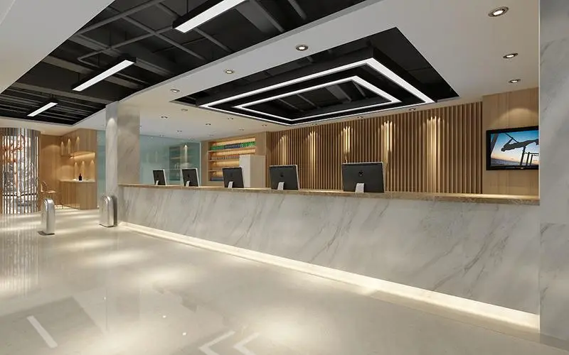

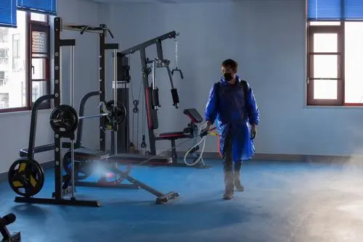
系统角色划分
角色名称：
管理员
健身教练
用户会员
后勤人员

Slide 8
数据库数据表设计
会员信息管理表
后勤管理员表
系统管理员表
课程表
教练表
设备管理表
场地表

Slide 9
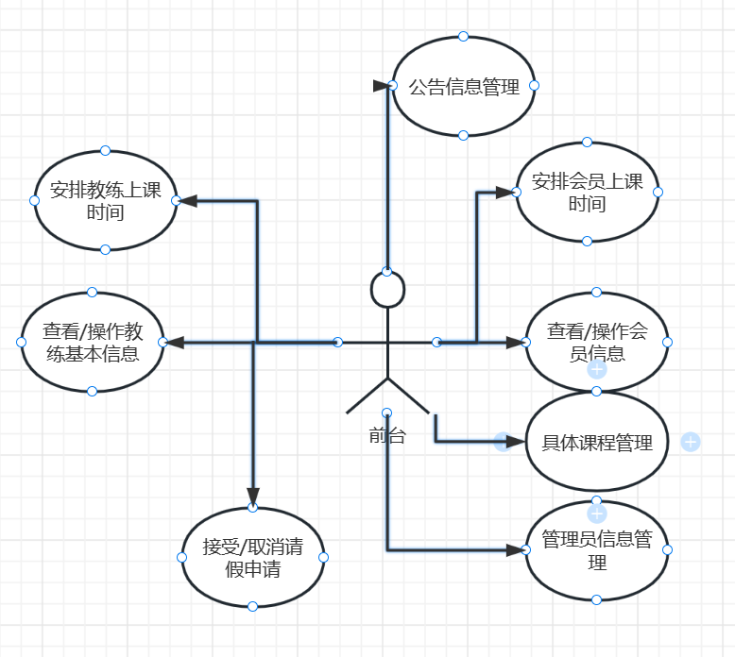
系统功能用例
管理员用例图：

Slide 10
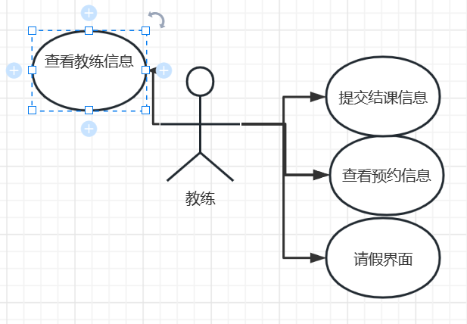
系统功能用例
教练用例图

Slide 11
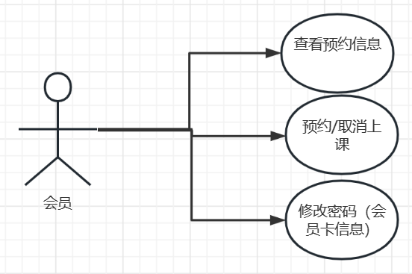
系统功能用例图
会员用例图：

Slide 12
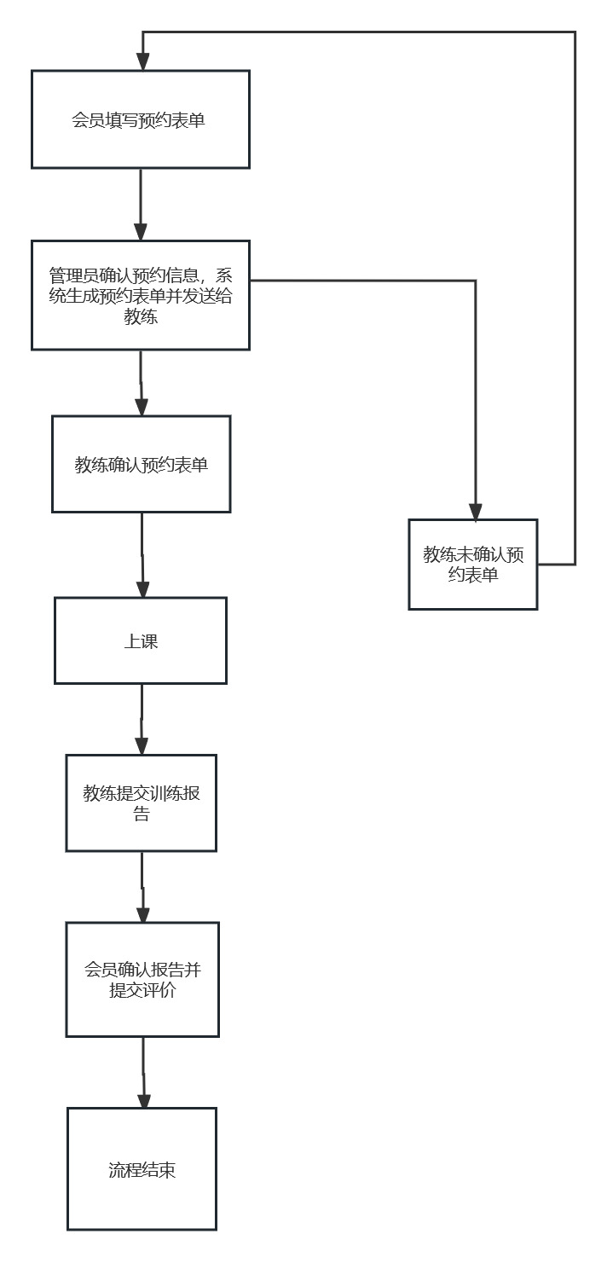
系统功能用例图
预约流程图：

Slide 13
谢谢！

